Slide 1
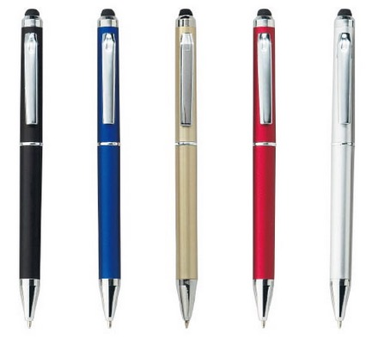
【提案書】
タッチペン付ビジネスペン
特徴
スーツの胸ポケットなどに差していても様になるすっきりとした見た目のボールペンです。頭の部分はタッチペン機能となっておりますので、タブレット操作にも大変役立ちます。
納期
納期スペース
仕様
素 材：ABS
サイズ：13×11×144mm（包装形態：透明袋）
重 量：約9g
機 能：タッチペン
備 考：シルバー・ブルー・ブラック・シャンパンゴールド・レッド
ドイツ製インク使用/0.7mm黒
本体色ブルー・レッドはフルカラー印刷対応不可となります。
お見積
お見積りスペース

